Slide 1
Analyse de l’attrition et de la performance des employés au sein d’une entreprise du secteur bancaire
L’attrition des employés est un enjeu majeur pour les entreprises.
Problématique : Comprendre les causes de l’attrition des employés et les facteurs influençant la performance.
Dataset : IBM HR Analytics Employee Attrition & Performance.
Objectif :
- Identifier les facteurs influençant le départ des employés et d’explorer les liens avec la performance.
- Identifier les tendances et proposer des recommandations stratégiques.

Slide 2
Approche Méthodologique
Analyse exploratrice :
Aperçu des données
Analyse de l’Attrition
Répartition des variables clés selon l’attrition
(Age, OverTime, DistanceFromHome, MonthlyIncome, JobSatisfaction, WorkLifeBalance,…)
Préparation des Données :
encodage (catégoriques)/ normalisation (numériques)
Analyse des Corrélations et Tendances:
Matrice de Corrélation
Relations Clés → exemples: Attrition/salaire; attrition/ distance du domicile
Visualisations clés ::
Distribution des variables importantes
Carte thermique des corrélations entre variables.
→ OverTime /attrition (forte corrélation).
Analyses statistiques et recommandations

Slide 3
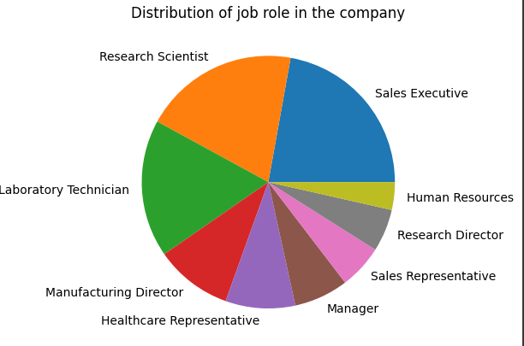
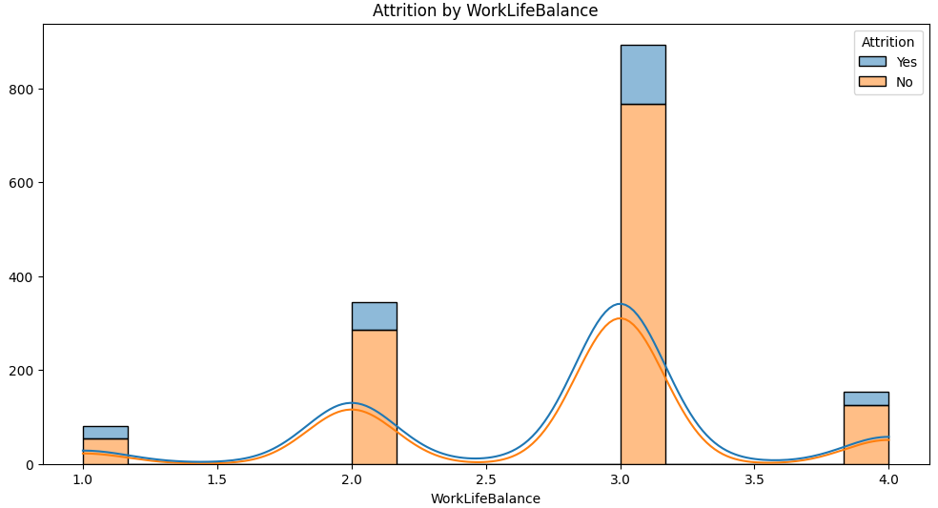
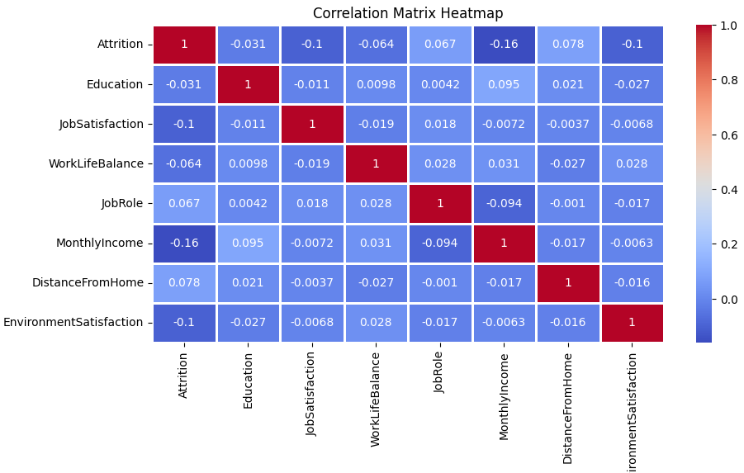
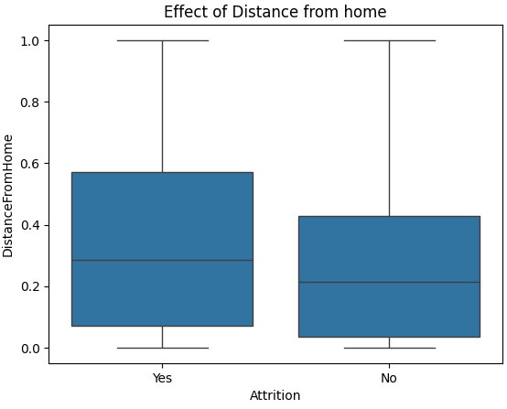
Visualisations
Pie Chart : pour visualiser la répartition des départements,
des postes et le taux de répartitions dans l’entreprise
Barplot : pour observer les variables les plus pertinentes
Heatmaps & tableaux croisés : Relations entre variables
overtime & attrition
Maritalstatus & attrition
education & attrition
Boxplot : Relations entre variables
Attrition & MonthlyIncome
Attrition & DistanceFromHome

Slide 4
Résultats Clés
1. Facteurs influençant l’attrition :
Taux d’attrition : 16% des employés quittent l’entreprise.
OverTime → Les employés qui font des overtime sont plus exposés à l'attrition et donc à quitter l'entreprise.
WorkLifeBalance → Un mauvais équilibre « travail-vie privée » augmente l’attrition
MonthlyIncome → un impact direct sur l’attrition.
TotalWorkingYears → les jeunes sont beaucoup touchés
Test statistique :Test T sur MonthlyIncome et Attrition → différence significative
2. Analyse de la performance
TotalWorkingYears → Plus d'expérience = meilleure performance.
Education → Aucune différence significative de performance entre niveaux d'éducation.

Slide 5
Recommandations & Conclusion
Recommandations pour améliorer la rétention et la performance :
Réduire l’attrition :
-Optimiser la gestion du temps de travail : Réduire les heures supplémentaires excessives.
-Améliorer la satisfaction au travail : Mieux comprendre les besoins des employés insatisfaits.
- Ajuster les salaires
-Programmes de fidélisation ciblés : Adapter les stratégies selon les profils à risque.
Optimiser la performance :
-adapter la formation et la gestion RH aux besoins des employés.
Conclusion :
- Analyse des données = clé pour améliorer la gestion des ressources humaines.
- Insights exploitables pour une prise de décision basée sur les données.
Prochaines étapes : Approfondir avec du Machine Learning pour prédire l’attrition.

